Slide 1
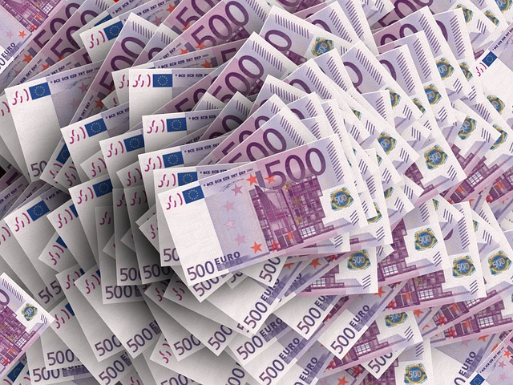
Milionár

Slide 2
Indície
50:50
žolík (preskočenie otázky; -1 bod)
Poznámka:
každá otázka je za 2 body

Slide 3
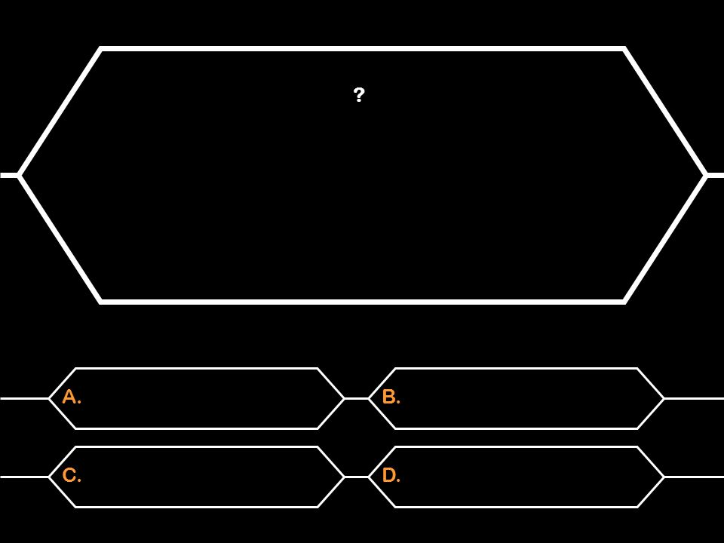
1. Otázka
O ktorom autorovi sa hovorí, že bol najsubjektívnejším a najrevolučnejším básnikom Štúrovskej školy ?
50:50 žolík
Ján Kollár
Ján Smrek
Janko Kráľ
Ľudovít Štúr

Slide 4
2. Otázka
Čo je to sylabický veršový systém ?
50:50 žolík
verše, ktoré sa rovnajú 1 myšlienke
verše, ktoré sú nepravidelné
verše, v ktorých sa opakujú slová
verše s rovnakým počtom slabík

Slide 5
3. Otázka
Ktorá pieseň patrí k ľudovej ľúbostnej poézií ?
50:50 žolík
Pieseň piesní
Slávy dcéra
Láska, bože, láska
Rozlúčenie

Slide 6
4. Otázka
Rainer Maria Rilke písal aj temné , spirituálne básne a preto ho volali aj ?
50:50 žolík
najsladší básnik
básnik smútku
najstarší básnik
mágom senzibility

Slide 7
5. Otázka
Kto napísal dielo ,, Moja pieseň“ ?
50:50 žolík
Janko Kráľ
Alexander Puškin
Andrej Sládkovič
Ján Smrek

Slide 8
6. Otázka
Z okolia ktorého mesta pochádza pieseň ,,Sivé oči, sivé, jako tá mrákava“?
50:50 žolík
Nitra
Zvolen
Košice
Trnava

Slide 9
7. Otázka
Keď sa autor stotožňuje s hlavným hrdinom
v lyrických básňach, hovoríme o epickom
hrdinovi?
50:50 žolík
áno
nie

Slide 10
8. Otázka
Koho z týchto autorov upútala jánošíkovská tematika?
50:50 žolík
Maša Haľamová
Samo Chalupka
Milan Rúfus
Alexander Puškin

Slide 11
9. Otázka
Ktoré dielo zaraďujeme medzi epickú poéziu?
50:50 žolík
Vyznanie
Starý album
Rastislav
A napokon láska

Slide 12
10. Otázka
Ako sa volá báseň Ľudovíta Štúra ,,Rozlúčenie“ v českom jazyku?
50:50 žolík
Požehnaní
Rozžehnaní
Prežehnaní
Žehnaní

Slide 13
11. Otázka
Ako sa vlastným menom volal Sándor Petőfi ?
50:50 žolík
Alexander Petrovič
Alexander Sergejovič
Alexander Patrovič
Ján Čietek

Slide 14
12. Otázka
V ktorom diele sa vyskytuje kolektívny hrdina?
50:50 žolík
Slávik a ruža
Mor ho!
Rastislav
Pozdrav

Slide 15
13. Otázka
Ktorý symbol nepatrí medzi symboly Slovenska?
50:50 žolík
Tatra
Dunaj
Orol
Vltava

Slide 16
14. Otázka
Z ktorrej krajiny pochádza Lucy Maud Montgomeryová ?
50:50 žolík
Maďarsko
Kanada
Anglicko
Nemecko

Slide 17
15. Otázka
Ktoré diela od Margity Figuli boli sfilmované?
50:50 žolík
Pán v tŕní
Uzlík horúca a Rubári
Uzlík tepla a Rubári
Čierne Koráby

Slide 18
16. Otázka
Romantizmus bolo obdobie v 20. storočí.
50:50 žolík
áno
nie

Slide 19
17. Otázka
Ktorý autor nepatril ku štúrovcom?
50:50 žolík
Milan Rúfus
Ján Botto
Jozef Miloslav Hurban
Janko Kráľ

Slide 20
18. Otázka
Ktorá ukážka patrí medzi historicko -
dobrodružný román?
50:50 žolík
Čierne Koráby
Malý princ
Anna zo Zeleného domu
Tri gaštanové kone

Slide 21
19. Otázka
Ako sa volá najznámejšia modlitba?
50:50 žolík
Otče náš
Pánova modlitba
Modlitba Pána
Modlitba k Bohu

Slide 22
Odpovede
1.C
2.D
3.C
4.D
5.A
6.A
7.B
8.B
9.C
10.B
11.A
12.B
13.D
14.B
15.C
16.B
17.A
18.A
19.C

Slide 23
Ďakujeme za vašu pozornosť a snahu ☺
Zdroje: Učebnica Literárnej výchovy pre 8.
ročník ZŠ, internet (millionaire ppt)
Vypracovali: Zuzana Balaščáková, Vanesa Fellegiová ,
Denisa Sterančáková 8.C

